Slide 1




Visitor (Ziyaretçi) Deseni
İleri Programlama Dersi
http://youtube.com/bmdersleri
Hazırlayan ve Sunan: Ali Eren ÖZKAN 1711404019
Tarih : 20/05/2021
Sürüm : v2
Ders Yürütücüsü : Doç. Dr. İsmail KIRBAŞ

Slide 2

İçindekiler
Visitor (Ziyaretçi) deseni nedir?
Visitor (Ziyaretçi) deseni yapısı
Visitor (Ziyaretçi) deseni nasıl çalışır ?
Visitor (Ziyaretçi) deseni UML diyagramı
Visitor (Ziyaretçi) deseni java kodu
Visitor (Ziyaretçi) deseni java kodu-2
Visitor (Ziyaretçi) deseni java kodu-3
Visitor (Ziyaretçi) deseni java kodu-4
Visitor (Ziyaretçi) deseni java kodu-5
Visitor (Ziyaretçi) deseni C# kodu
Visitor (Ziyaretçi) deseni C# kodu–2
Visitor (Ziyaretçi) deseni C# kodu–3
Visitor (Ziyaretçi) deseni C# kodu–4
Sonuç
Kaynaklar
http://youtube.com/bmdersleri

Slide 3
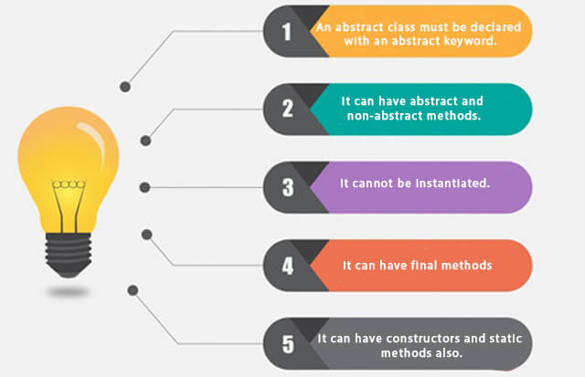
Visitor (Ziyaretçi) deseni nedir?
Ziyaretçi tasarım deseni davranışsal tasarım desenlerinden biridir.
Benzer türden bir nesne grubu üzerinde bir işlem yapmamız gerektiğinde kullanılır.
Ziyaretçi tasarım deseni, üzerinde çalıştığımız elementlerin yada modüllerin sınıflarında bir değişiklik yapmadan yeni bir işlem tanımlamamıza olanak sağlar.
Bu model hem tek sorumluluk hem de açık / kapalı ilkeleri desteklemektedir.

Slide 4
Visitor (Ziyaretçi) deseni yapısı
Ziyaretçi deseni iki bölümden oluşmaktadır:
ziyaretçi tarafından uygulanan ve veri yapısındaki her öğe için çağrılan Visit() adlı bir yöntem
ziyaretçiyi kabul eden Accept () yöntemleri sağlayan ziyaret edilebilir sınıflar

Slide 5
Visitor (Ziyaretçi) deseni nasıl çalışır ?
İstemciler nesne yapısını geçerler ve bir öğe üzerinde bir gönderme işlemi accept (visitor) çağırırlar.
Temsilci bu, isteği kabul edilen ziyaretçi nesnesine gönderir.
Ziyaretçi nesnesi daha sonra öğe üzerinde işlemi gerçekleştirir yani öğeyi ziyaret eder.
Bu, yeni ziyaretçi nesneleri ekleyerek bir nesne yapısının sınıflarından bağımsız olarak yeni işlemler oluşturmayı mümkün kılar.

Slide 6
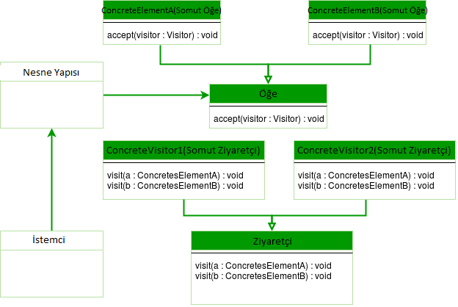
Visitor (Ziyaretçi) deseni UML diyagramı
Client (İstemci): Veri yapısı nesnelerine erişimi vardır ve uygun işlemi gerçekleştirmek için bir ziyaretçiyi kabul etmelerini emredebilir.
Visitor (Ziyaretçi): Tüm ziyaret edilebilir sınıf türleri için ziyaret işlemlerini bildirmek için kullanılan bir arabirim veya soyut bir sınıftır.
ConcreteVisitor (Somut Ziyaretçi): Her ziyaretçi türü için soyut ziyaretçi'de bildirilen tüm ziyaret yöntemleri uygulanmalıdır. Her ziyaretçi farklı işlemlerden sorumlu olacaktır.

Slide 7
Visitor (Ziyaretçi) deseni UML diyagramı(devamı)
Visitable (Ziyaret edilebilir): Accept işlemini bildiren bir arabirimdir. Bu, bir nesnenin ziyaretçi nesnesi tarafından “ziyaret edilmesini” sağlayan giriş noktasıdır.
ConcreteVisitable (Somut ziyaret edilebilir): Bu sınıflar visitable arabirimini veya sınıfını uygular ve accept işlemini tanımlar. Visitor nesnesi accept işlemi kullanılarak bu nesneye iletilir.

Slide 8

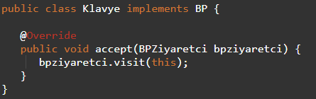
Visitor (Ziyaretçi) deseni java kodu
Öğeyi temsil etmek için arayüz tanımlıyoruz.
Yukarıdaki sınıfı genişleten somut sınıflar oluşturuyoruz.
Klavye isimli sınıf oluşturup BP arayüzünü uyguluyoruz.

Slide 9
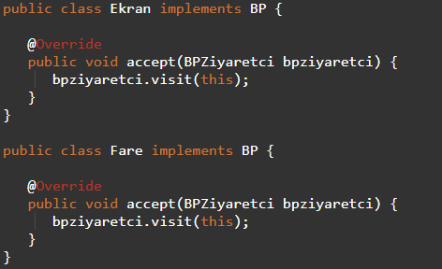
Visitor (Ziyaretçi) deseni java kodu -2
Ekran isimli sınıf oluşturup BP arayüzünü uyguluyoruz.
Klavye isimli sınıf oluşturup BP arayüzünü uyguluyoruz.

Slide 10
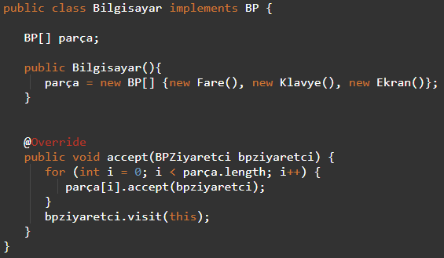
Visitor (Ziyaretçi) deseni java kodu -3
4 adet somut sınıf oluşturuyoruz ve implements kelimesini kullanarak oluşturduğumuz arayüzü uyguluyoruz.

Slide 11
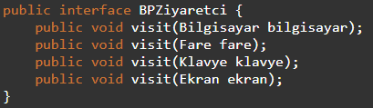
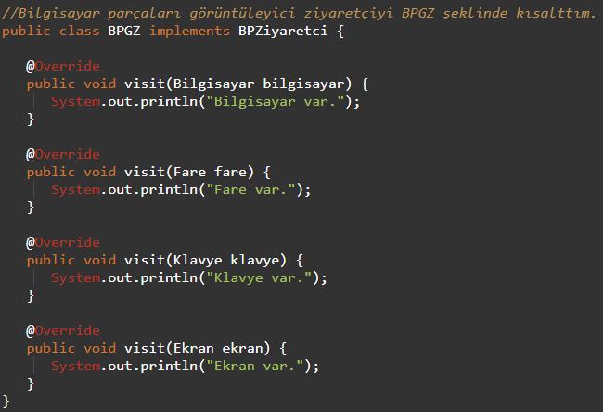
Visitor (Ziyaretçi) deseni java kodu -4
Ziyaretçiyi temsil eden bir arayüz oluşturuyoruz.
Yukarıdaki arayüzü uygulayan somut bir ziyaterçi sınıfı oluşturuyoruz.
Bilgisayar, fare, klavye ve ekran sınıflarına nesne oluşturarak ziyaretçi gönderiyoruz.

Slide 12
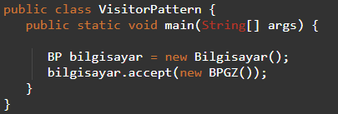
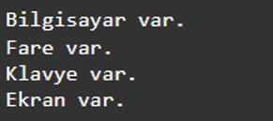
Visitor (Ziyaretçi) deseni java kodu -5
Bilgisayar parçalarını görüntülemek için BPGZ sınıfını kullanıyoruz.
BPGZ sınıfının kullanılması sonucunda elde edilen çıktımız.

Slide 13
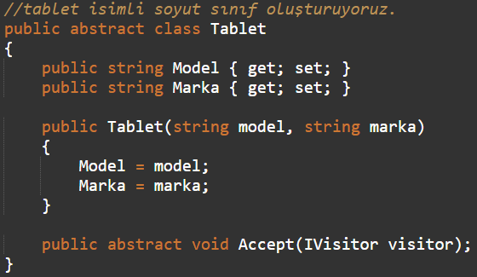
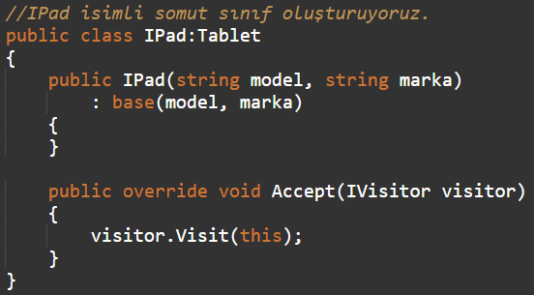
Visitor (Ziyaretçi) deseni C# kodu
Tablet isimli bir soyut sınıf oluşturuyoruz.
Yukarıda oluşturduğumuz tablet isimli soyut sınıfı kullanan somut sınıflar oluşturmalıyız. Tablet sınıfından kalıtım alan IPad isimli bir somut sınıf oluşturuyoruz.

Slide 14
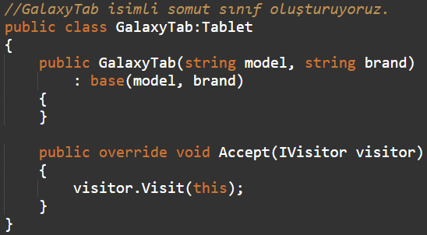
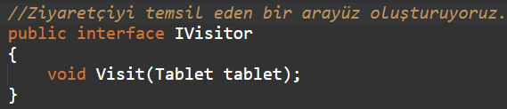
Visitor (Ziyaretçi) deseni C# kodu -2
Tablet sınıfından kalıtım alan GalaxyTab isimli bir somut sınıf oluşturuyoruz.
Ziyaretçiyi temsil eden IVisitor isimli bir arayüz oluşturuyoruz.

Slide 15
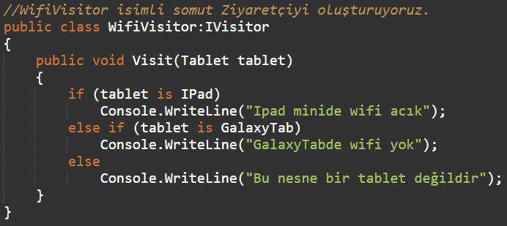
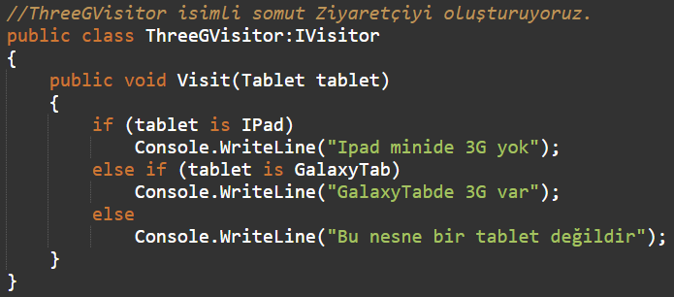
Visitor (Ziyaretçi) deseni C# kodu -3
Daha önce oluşturduğumuz IVisitor isimli arayüzü kullanan somut ziyaretçi sınıfları oluşturmalıyız. IVisitor arayüzünden kalıtım alan WifiVisitor isimli somut ziyaretçi oluşturuyoruz.
IVisitor arayüzünden kalıtım alan ThreeGVisitor isimli somut ziyaretçi oluşturuyoruz.

Slide 16
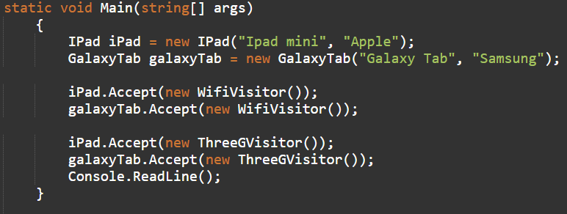

Visitor (Ziyaretçi) deseni C# kodu -4
iPad ve galaxyTab isimli nesneler oluşturuyoruz. Bu nesnelere accept metodunu kullanarak WifiVisitor ve ThreeGVisitor sınıflarına erişim izni veriyoruz.
Somut sınıflara erişim sonucunda yandaki çıktıları elde ediyoruz.

Slide 17
Sonuç
Ziyaretçi tasarım deseni davranışsal tasarım desenlerinden biridir.
Benzer türden bir nesne grubu üzerinde bir işlem yapmamız gerektiğinde kullanılır.
Üzerinde çalışılan elementlerin yada modüllerin sınıflarında bir değişiklik yapmadan yeni bir işlem tanımlamamıza olanak sağlar.
Tek sorumluluk ve açık / kapalı ilkeleri desteklemektedir.
Yeni ziyaretçi nesneleri ekleyerek bir nesne yapısının sınıflarından bağımsız olarak yeni işlemler oluşturmayı mümkün kılar.

Slide 18
Kaynaklar
Visitor Pattern Java (https://www.tutorialspoint.com/design_pattern/visitor_pattern.htm)
Visitor Design Pattern (https://www.geeksforgeeks.org/visitor-design-pattern/)
Visitor Pattern (https://en.wikipedia.org/wiki/Visitor_pattern)
Visitor Pattern C#
(http://safakunel.blogspot.com/2013/12/c-visitor-pattern-kullanimi-oop-design.html)
http://youtube.com/bmdersleri

Slide 19
İlginiz için teşekkürler…
İleri Programlama Dersi
http://youtube.com/bmdersleri
Hazırlayan ve Sunan : Ali Eren Özkan 1711404019 E-posta : alierenozkan0@gmail.com
Tarih : 20/05/2021
Sürüm : v2
Ders Yürütücüsü : Doç. Dr. İsmail KIRBAŞ

